Slide 1
Chạy ứng dụng web wordpress trên Linux Phần 1: bằng các gói rpm, apt, bitnami 01/08/2021 Thay đổi mới nhất: 13/08/2021 Nguyễn Trung Hiếu Điện thoại + Zalo: 09 19 76 11 85 Skype: opensourcesharing Email: thaygiaoth@gmail.com

Slide 2
Học Linux từ ứng dụng

Slide 3
Nội dung 1. Chọn cài wordpress từ nguồn nào? 2. Cài wordpress bằng rpm trên CentOS 8 3. Cài wordpress bằng apt trên Ubuntu 20.04.2 4. Cơm thêm về cọng dây chuyền lệnh 5. Cài wordpress bằng bitnami

Slide 4
Thực hành theo rất nhanh, gọn, lẹ Lệnh ở đây https://github.com/itviet2021/wordpress-rpm-deb-bitnami-lab copy lệnh → lên putty nhấn chuột phải để dán, enter cái bụp là xong Slide ở đây https://github.com/itviet2021/wordpress-rpm-deb-bitnami-slide Các ý kiến đóng góp để tài liệu tốt hơn → liên hệ tui theo thông tin slide đầu nhen Tài liệu có lấy các hình ảnh từ mạng Internet

Slide 5
1. Chọn cài wordpress từ nguồn nào?

Slide 6
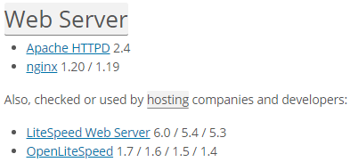

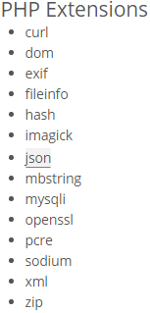



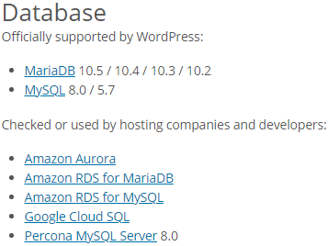

1. Để chạy ứng dụng web WordPress viết bằng PHP cần những gì?
https://make.wordpress.org/hosting/handbook/server-environment
Notes:
https://make.wordpress.org/hosting/handbook/server-environment/

Slide 7
2. Cài những thứ liên quan để chạy wordpress bằng cách gì?
Apache
Viết = C
MariaDB
Viết = C/C++
Ghostscript
Viết = C
PHP
Viết = C
ImageMagick
Viết = C
Lấy mã nguồn (source code) tất cả các phần mềm này
Biên dịch (compile) thành file chạy (binary) là xong chứ gì!
Bạn sẽ tốn 1 đống thời gian đó, bạn ui
Không sao tui dư thời gian mà, tui sẽ ghi lại các bước làm, lần sau sẽ nhanh thui
Vậy thì chiến thoai
Xin chúc mừng bạn đã nắm khá sâu nhiều thứ trên Linux

Slide 8
Thời gian cứ trôi bình yên, Rồi một ngày kia giông bão kéo đến nơi đây. Để rồi em đã mãi bay đi, theo cánh chim trời. Tình Em Là Đại Dương – Duy Mạnh

Slide 9
3. Không lâu sau đó mọi thứ sẽ thay đổi
Apache
2.4.x
2.5.x?
MariaDB
10.5.x, 10.6.x
10.7.x?
Ghostscript
9.54.x
9.55.x?
PHP
7.4.x, 8.0.x
8.1.x?
5.8.x
5.9.x?
ImageMagick
7.1.x
7.2.x?
Sau 1 thời gian tất cả đều lên giá, í lộn lên số
Cần lên ngày mới (update) hoặc lên đời mới (upgrade) cho các bạn í
Vì sao?
Lỗi bảo mật (CVE) được phát hiện nè, sửa lỗi phát sinh nè,
chức năng mới nè, nghỉ chơi với cái cũ nè (enf of life support)
→ Biên dịch từ source code tiếp?
Thích thì làm tiếp thôi sợ gì chứ, có chiện gì sao? Làm đi sẽ biết!!!

Slide 10
suối nước tuôn róc rách chảy quanh co nước non lại lành, nước chảy về đâu, nước chảy về đâu Tâm Sự Nàng Buram – Vinh Sử & Ngân Giang

Slide 11

Notes:
https://vnexpress.net/ba-con-suoi-dep-nhu-tranh-ve-o-phu-quoc-3714802.html

Slide 12
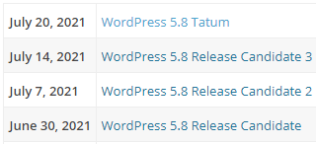

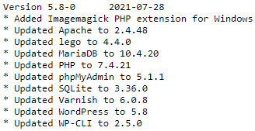
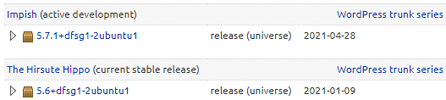
Đầu nguồn (upstream)
Suối Tranh
Phú Quốc – Kiên Giang
Việt Nam
Ảnh: Armands
Wordpress
Dưới nguồn
(downstream)
Remi rpm
red hat đóng gói ứng dụng
→ có version mới hơn thành rpm
→ gọi là rebase
Bitnami
Ubuntu deb
Notes:
http://fr2.rpmfind.net/linux/remi/enterprise/8/remi/x86_64/
Từ rebase được nhắc đến 72 lần
https://access.redhat.com/documentation/en-us/red_hat_enterprise_linux/8/html-single/8.4_release_notes/index
https://bitnami.com/stack/wordpress/installer/changelog.txt
https://launchpad.net/ubuntu/+source/wordpress

Slide 13
Thay vì tự làm mọi thứ và cũng khó mà rành để làm hết mọi thứ!!! Bạn cần xài ứng dụng được đóng gói theo cách nào đó!!!

Slide 14
2. Cài wordpress bằng rpm trên CentOS 8

Slide 15
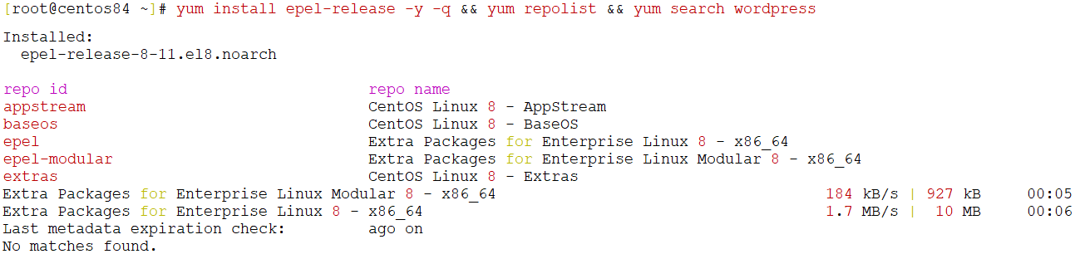
1. Tới giờ không thấy Red Hat đóng gói wordpress thành rpm
5 nhà kho mà hổng cái nào có wordpress hết, hic
Notes:
yum install epel-release -y -q && yum repolist && yum search wordpress

Slide 16
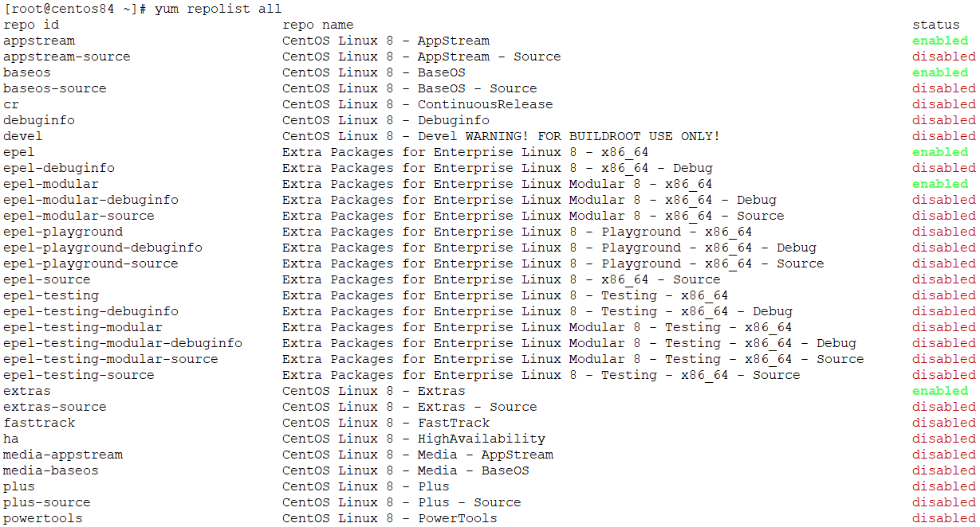
→ có 1 số kho không bật lên
Notes:
yum repolist all
egrep '^enabled|^\[' /etc/yum.repos.d/CentOS-Linux-ContinuousRelease.repo

Slide 17
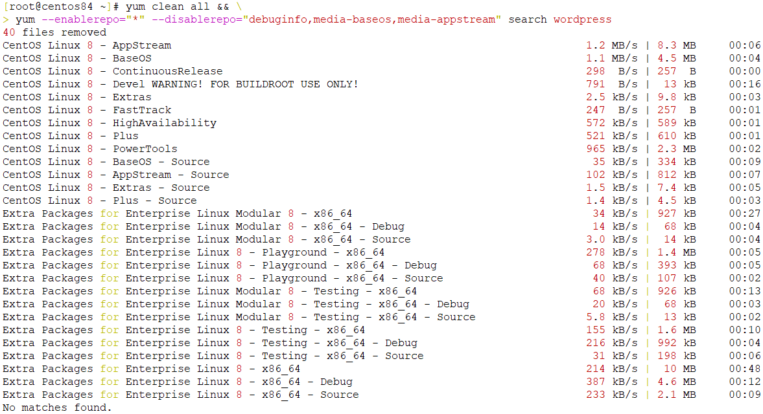
Nhưng cũng hổng có wordpress
Kho này chậm lắm
mà cũng hổng có
2 kho này k có metadata
→ chạy sẽ bị lỗi
Notes:
yum clean all && \
yum --enablerepo="*" --disablerepo="debuginfo,media-baseos,media-appstream" search wordpress
-- chạy bị lỗi khi không thấy metadata cho 2 kho media-baseos và media-appstream
yum --enablerepo="*" search wordpress

Slide 18
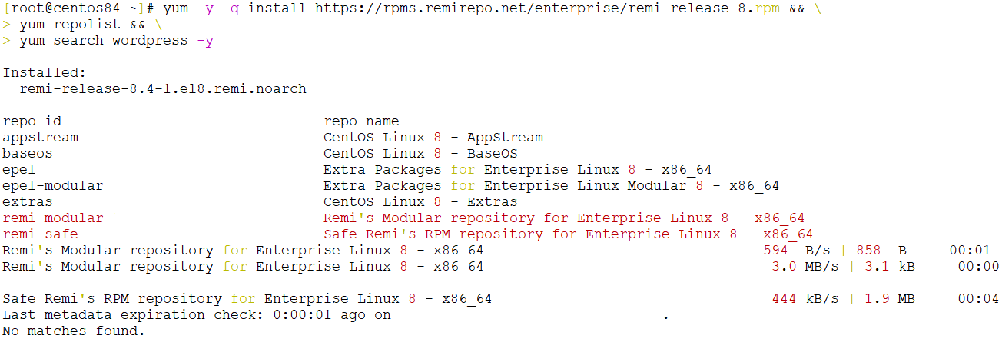
2. Thêm kho remi vào sẽ có
Có đâu ông, chém gió hả?
Hic sao kì vậy ta!
Notes:
yum -y -q install https://rpms.remirepo.net/enterprise/remi-release-8.rpm && \
yum repolist && \
yum search wordpress -y
Xem remi chỉ cách them kho remi
https://blog.remirepo.net/post/2019/09/24/CentOS-8-repository

Slide 19
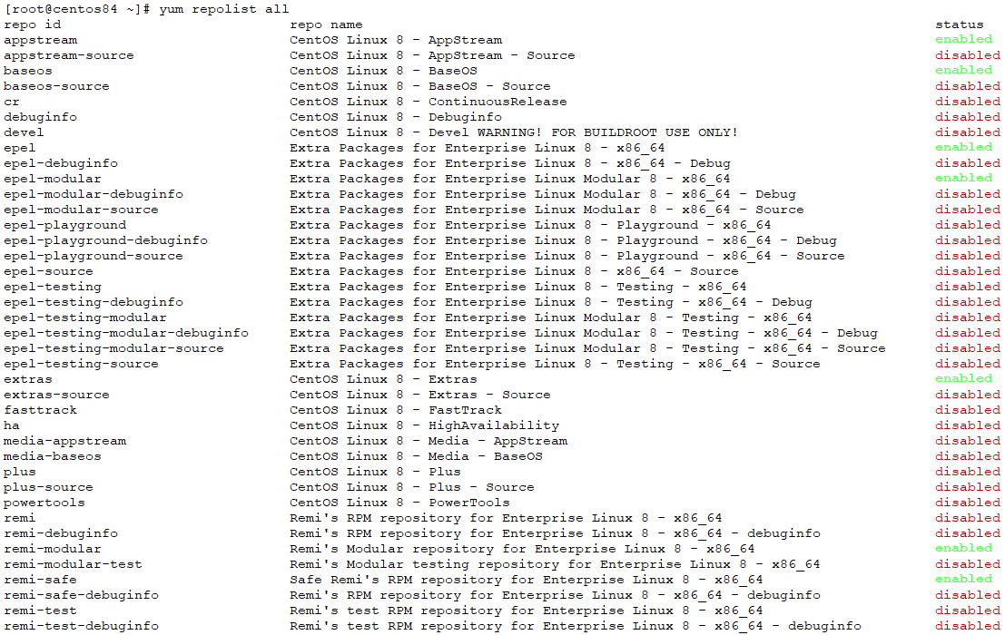
→ coi kĩ lại xíu coi
Notes:
yum repolist all

Slide 20
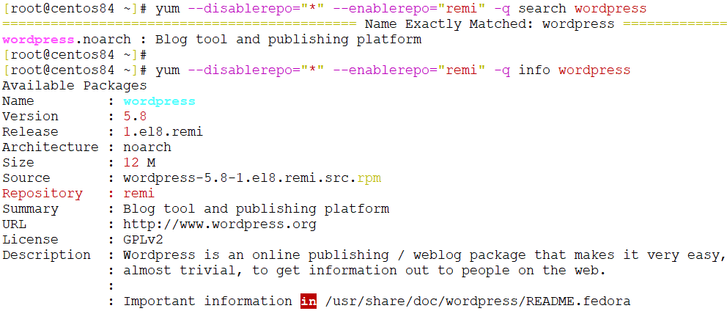
Thấy ùi, nằm trong kho remi, do không có bật lên thoai
Notes:
yum --disablerepo="*" --enablerepo="remi" -q search wordpress
yum --disablerepo="*" --enablerepo="remi" -q info wordpress

Slide 21
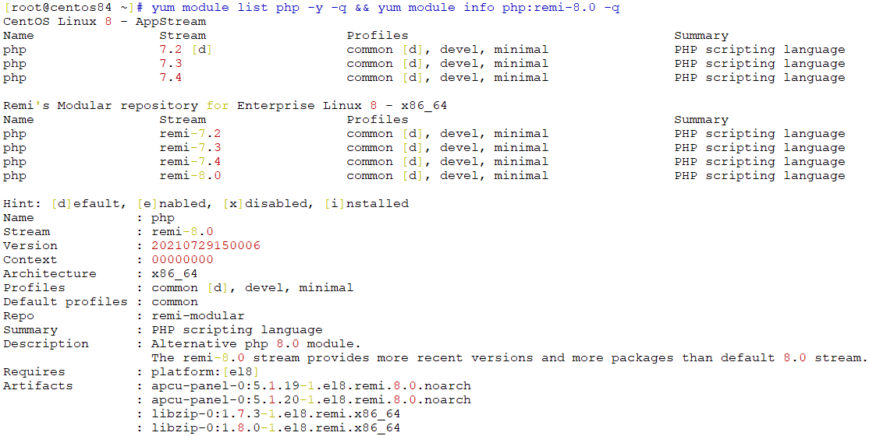
→ có cả php 8.0 trong kho remi-modular đã bật lên, đủ đồ chơi roài
Notes:
yum module list php -y -q && yum module info php:remi-8.0 -q

Slide 22
Đã hết mùa đông giá rét Mừng mùa xuân đã sang Mai trên cành như đợi chờ Cùng bầy chim hót vang. Lao Xao Mùa Xuân – Tiến Luân

Slide 23
Buổi diễn thử (rehearsal) đến đây là hết Phần diễn sâu sẽ bắt đầu sau ít phút nữa

Slide 24
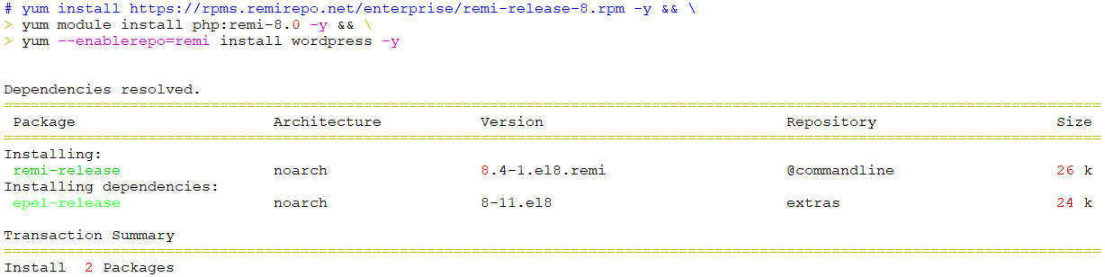
3. Cài wordpress sử dụng php 8.0
Tự động cài gói chứa kho epel nếu chưa có
Notes:
yum install https://rpms.remirepo.net/enterprise/remi-release-8.rpm -y && \
yum module install php:remi-8.0 -y && \
yum --enablerepo=remi install wordpress -y

Slide 25
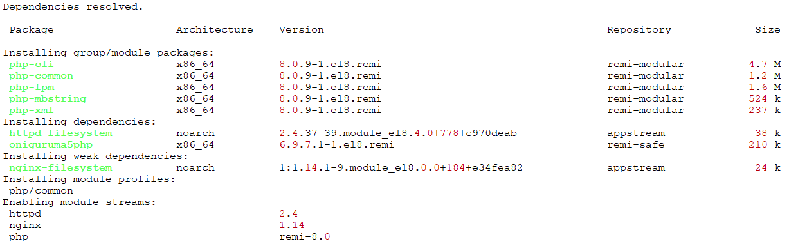
Cài trước php 8.0
→ để wordpress cài các gói php khác theo 8.0 luôn
Gì dzạ?
Xem giải thích ở phần sau

Slide 26
Dự báo thời tiết Nhiều mây, đêm và sáng có mưa vừa, mưa to, có nơi mưa rất to và rải rác có dông, sau có mưa rào và dông rải rác. Gió nhẹ. Trong mưa dông có khả năng xảy ra lốc, sét và gió giật mạnh.

Slide 27
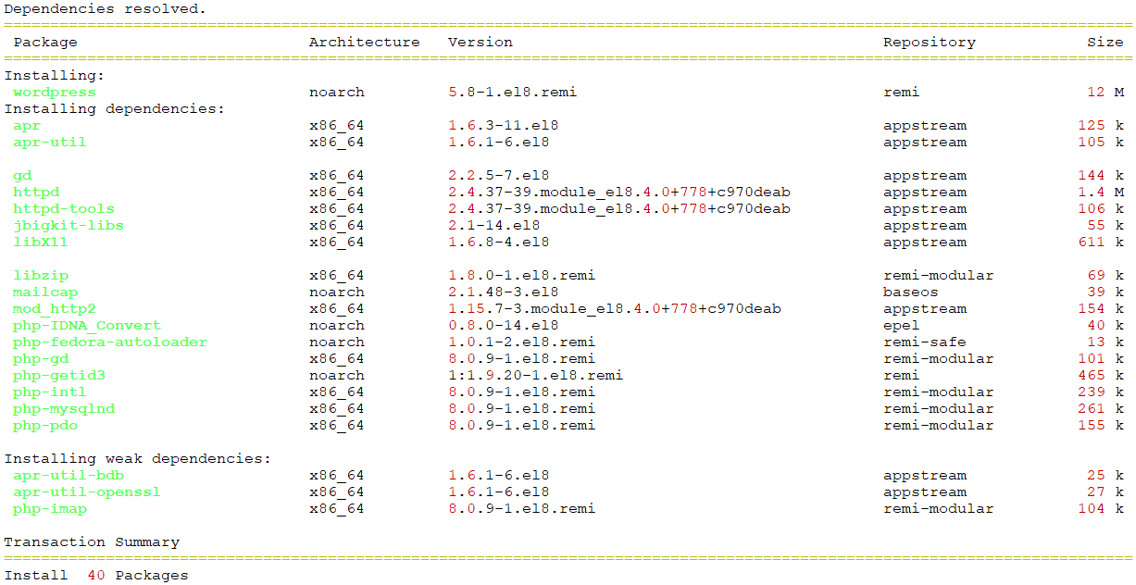
Các gói phụ thuộc nằm rải rác ở các repo
Tự cài apache web server
Tự cài các gói php mà wordpress phụ thuộc

Slide 28
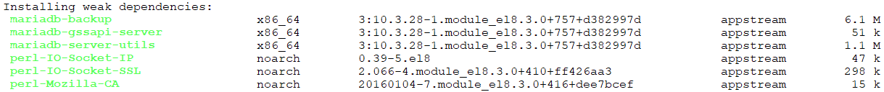
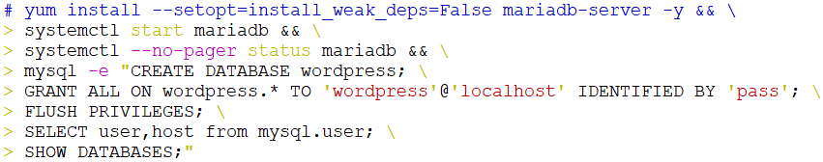
4. Cài căn cứ dữ liệu là mariadb + tạo schema tên wordpress gán cho user wordpress → để wordpress ghi thông tin vào
không cài
Notes:
yum install --setopt=install_weak_deps=False mariadb-server -y && \
systemctl start mariadb && \
systemctl --no-pager status mariadb && \
mysql -e "CREATE DATABASE wordpress; \
GRANT ALL ON wordpress.* TO 'wordpress'@'localhost' IDENTIFIED BY 'pass'; \
FLUSH PRIVILEGES; \
SELECT user,host from mysql.user; \
SHOW DATABASES"

Slide 29
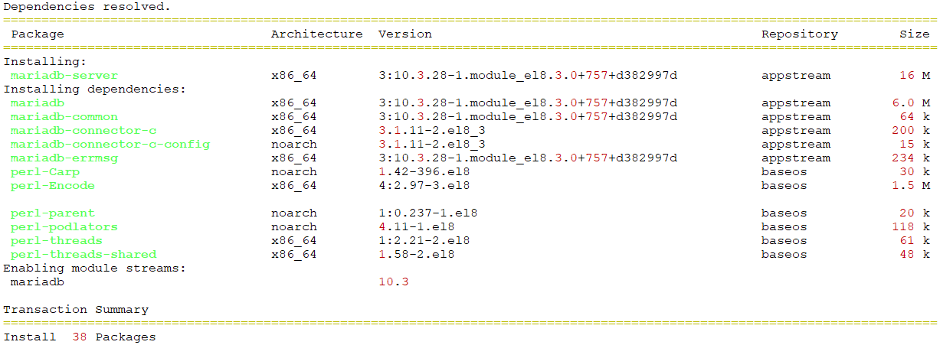
Tự cài các gói mariadb server phụ thuộc

Slide 30
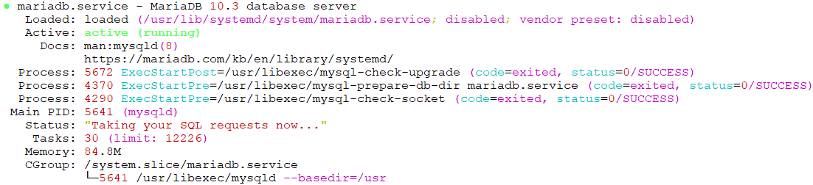
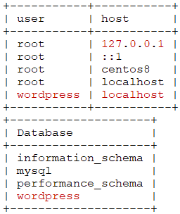
Đã tạo ra user wordpress
→ chỉ cho localhost kết nối vào
Đã tạo ra db wordpress

Slide 31
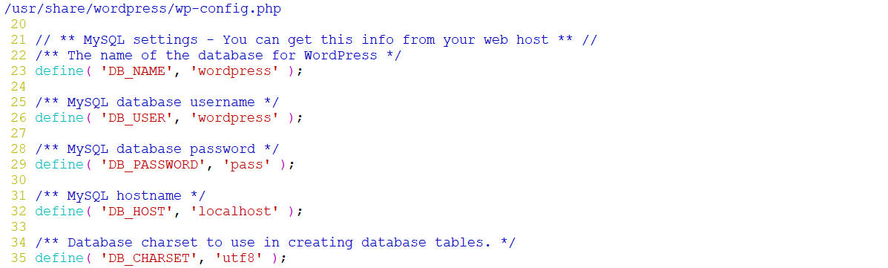
5. Định nghĩa nơi wordpress đổ dữ liệu vào
s là search
g là global → tìm hết trong file
→ thấy bi nhiêu là thay thế ráo trọi
database_name_here
username_here
password_here
Notes:
sed "s/database_name_here/wordpress/g; s/username_here/wordpress/g; s/password_here/pass/g" \
-i /usr/share/wordpress/wp-config.php
-- Chỉ thay thế lần đầu nếu tìm thấy nhiều lần
grep database /usr/share/wordpress/wp-config.php
sed '0,/database/s//csdl/' /usr/share/wordpress/wp-config.php | grep csdl

Slide 32


Cơm thêm: chủ nhà web (web hosting) là apache, nginx có cho nhiều khách thuê nhà → mỗi khách phải có tờ khai để ổng xếp nhà ảo (virtual host) cho ở
Ngoài mã nguồn (source code) của wordpress
remi đóng gói wordpress thành rpm
→ còn khuyến mãi thêm 2 tờ khai thuê nhà với web server dùm mềnh

Slide 33
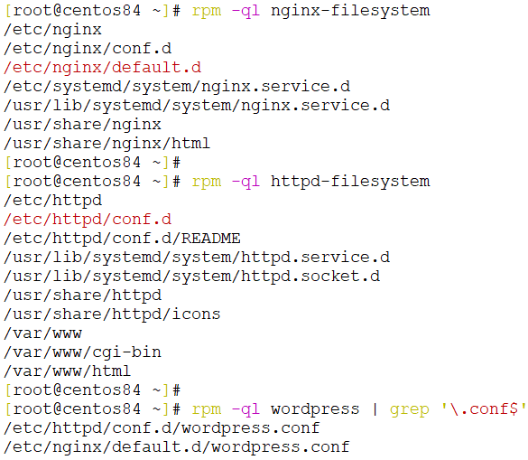
Notes:
rpm -ql nginx-filesystem
rpm -ql httpd-filesystem
rpm -ql wordpress | grep '\.conf$'

Slide 34
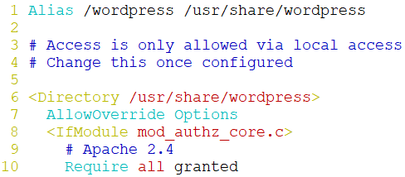
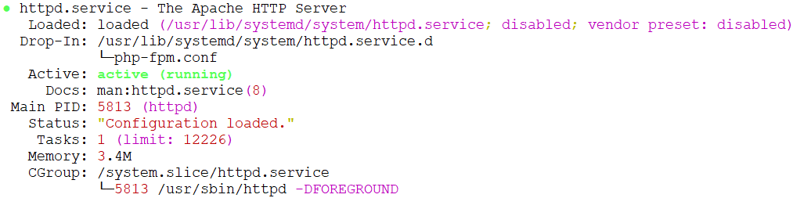
6. Cho truy cập web server từ mọi máy + bật apache web servrer lên
nhà trọ mềnh ở
ông apache quản lý nhà mềnh như vầy:
http://localhost/wordpress
Require local
Notes:
sed "s/database_name_here/wordpress/g; s/username_here/wordpress/g; s/password_here/pass/g" \
-i /usr/share/wordpress/wp-config.php

Slide 35
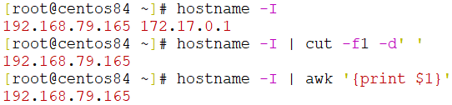
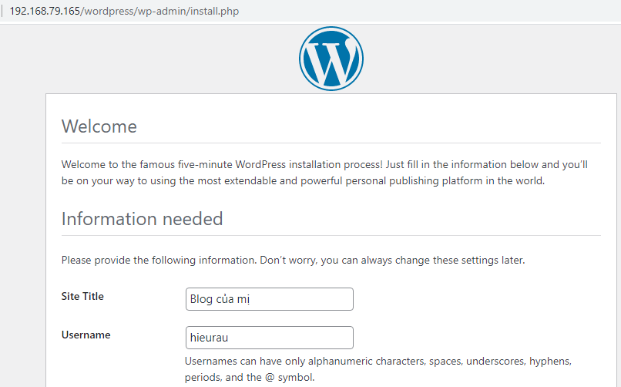
Notes:
hostname -I
hostname -I | cut -f1 -d' '
hostname -I | awk '{print $1}'

Slide 36
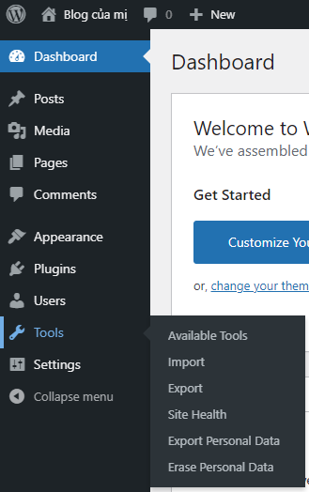
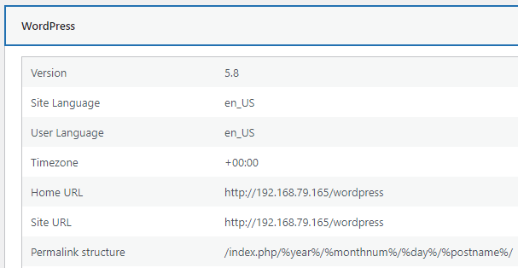

Slide 37
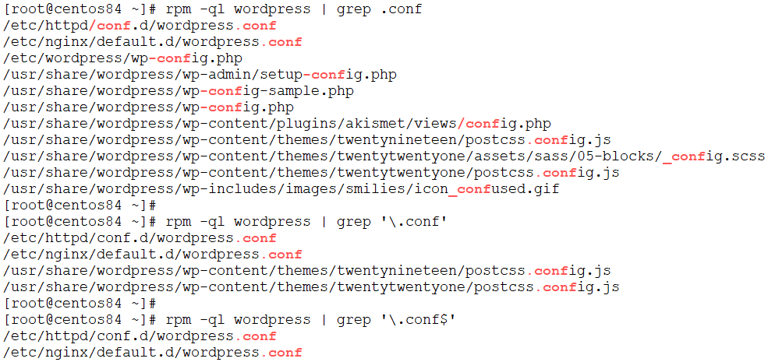
Cơm thêm: về biểu thức có quy tắc (regex – regular expression)
Dấu . trong regex là đại diện cho 1 kí tự tùy ý
nên kết quả sẽ
Để bỏ ý nghĩa đại diện đi
Xem nó đúng như dấu .
→ thêm vào trước đó dấu \
$ trong regex là cuối dòng
→ lọc ra các file có đuôi cuối cùng là .conf
Notes:
rpm -ql wordpress | grep .conf
rpm -ql wordpress | grep '\.conf'
rpm -ql wordpress | grep '\.conf$'
Slide số 16 cũng y bong vậy hà
^ là đầu dòng, [ là kí tự đặc biệt trong regex

Slide 38
3. Cài wordpress bằng apt trên Ubuntu 20.04.2

Slide 39
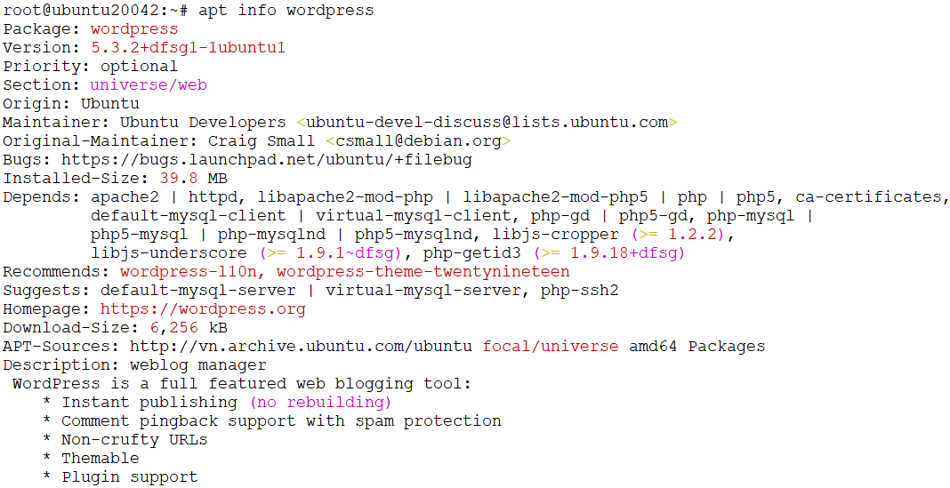
1. Ubuntu có đóng gói wordpress thành gói deb
20.04.2
Notes:
apt info wordpress

Slide 40
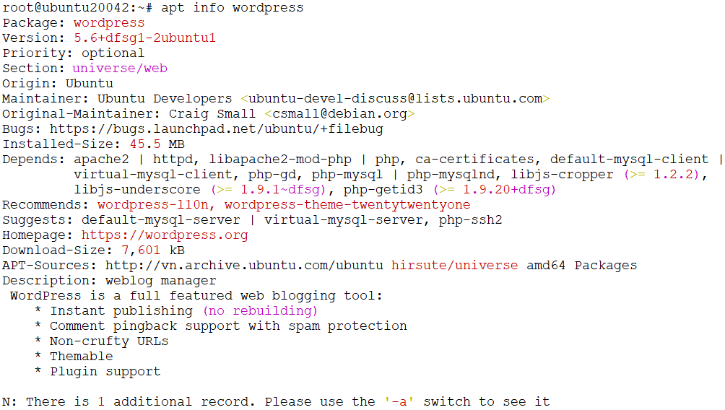
21.04

Slide 41
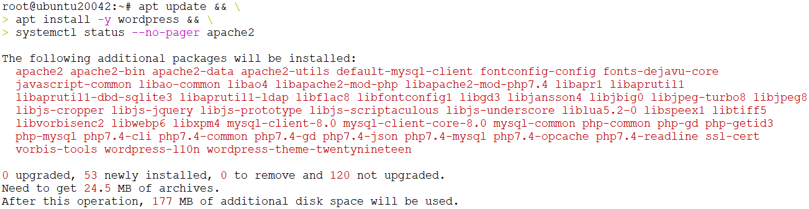
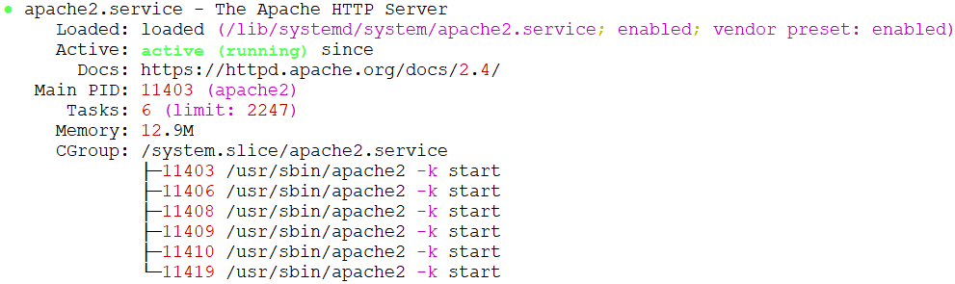
2. Ubuntu cài wordpress bằng apt
Tự cài phụ thuộc của wordpress là
apache web server
Tự chạy apache
CentOS 7/8 phải thêm lệnh + tên là httpd
Notes:
apt update && \
apt install -y wordpress && \
systemctl status --no-pager apache2

Slide 42
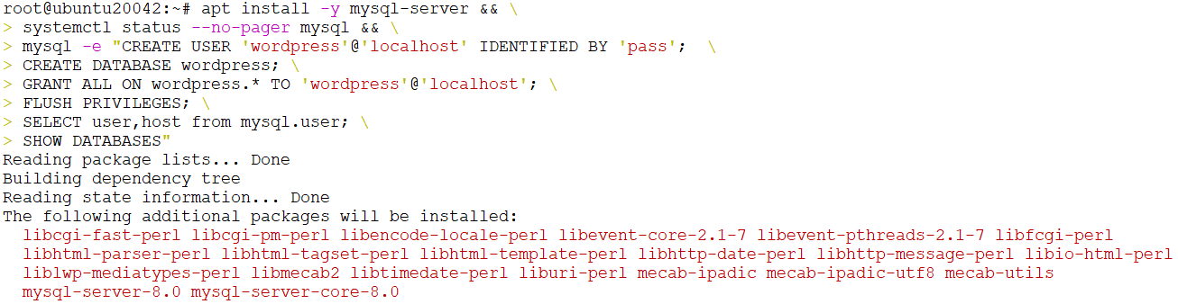
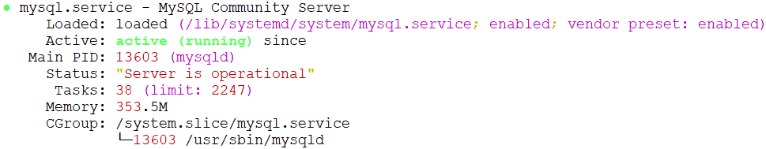
3. Cài MySQL Server rùi tạo db + user cho wordpress
Tự chạy mysql
CentOS 7/8 phải thêm lệnh + tên là mysqld
Notes:
apt install -y mysql-server && \
systemctl status --no-pager mysql && \
mysql -e "CREATE USER 'wordpress'@'localhost' IDENTIFIED BY 'pass'; \
CREATE DATABASE wordpress; \
GRANT ALL ON wordpress.* TO 'wordpress'@'localhost'; \
FLUSH PRIVILEGES; \
SELECT user,host from mysql.user; \
SHOW DATABASES"

Slide 43
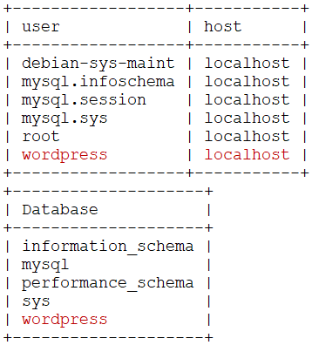
So sánh với user của gói mysql server do Oracle và Red Hat tạo

Slide 44
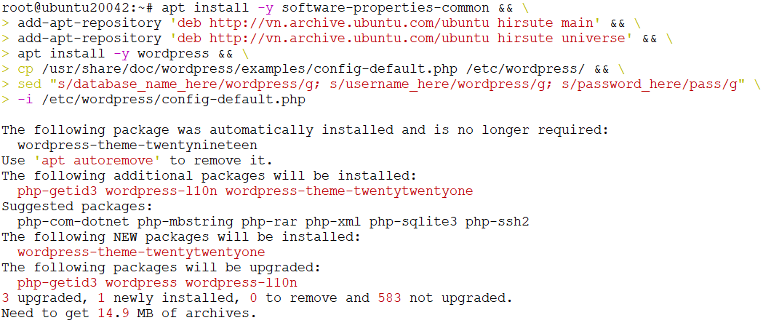
4. Nâng cấp gói wordpress từ kho 21.04
Thêm kho = lệnh này sẽ tự động apt update
Notes:
apt install -y software-properties-common && \
add-apt-repository 'deb http://vn.archive.ubuntu.com/ubuntu hirsute main' && \
add-apt-repository 'deb http://vn.archive.ubuntu.com/ubuntu hirsute universe' && \
apt install -y wordpress && \
cp /usr/share/doc/wordpress/examples/config-default.php /etc/wordpress/ && \
sed "s/database_name_here/wordpress/g; s/username_here/wordpress/g; s/password_here/pass/g" \
-i /etc/wordpress/config-default.php

Slide 45
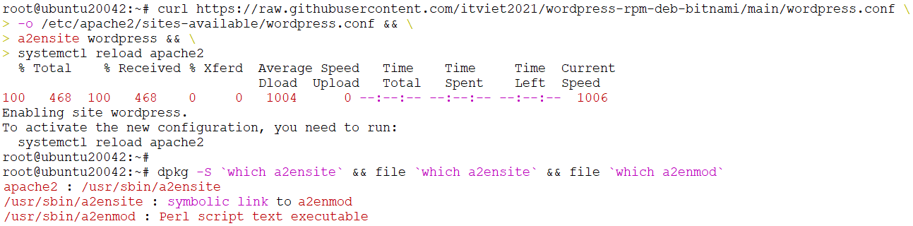
5. Thêm virtual host cho wordpress
Debian viết thêm lệnh này
→ bật virtual host mới thêm vào apache
Notes:
curl https://raw.githubusercontent.com/itviet2021/wordpress-rpm-deb-bitnami/main/wordpress.conf \
-o /etc/apache2/sites-available/wordpress.conf && \
a2ensite wordpress && \
systemctl reload apache2
-- cơm thêm
dpkg -S `which a2ensite` && \
file `which a2ensite` && \
file `which a2enmod`

Slide 46
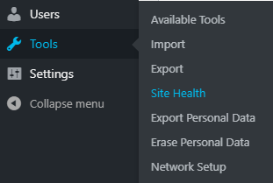
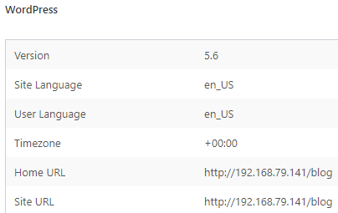
6. Chạy wordpress thoai

Slide 47
Mai em xóm nhỏ sang ngang Xin trời cho thuyền xuôi mái Để em về bến mộng giàu sang Vòng Nhẫn Cưới – Vinh Sử

Slide 48
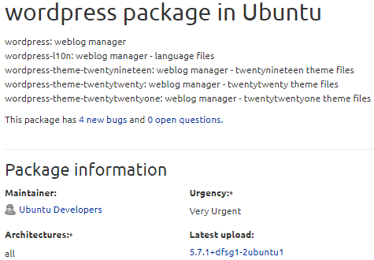
7. Tại sao không cài wordpress 5.7.1
Làm lab thường là cài mới
Chạy thực tế thì cài mới chỉ 1 lần
→ rồi sau đó nâng cấp miết hà
Vì đã nói rồi các ứng dụng lên ngày, lên đời rất nhanh
Chỉ những ứng dụng được đóng gói
mới hỗ trợ mình nâng cấp tự động thoai
Notes:
https://launchpad.net/ubuntu/+source/wordpress

Slide 49
Uống nước nhớ nguồn Ăn quả nhớ kẻ trồng cây Tục ngữ Việt Nam

Slide 50
Bài tập nho nhỏ
Nếu bạn không thích và cũng không rành Linux
Mà xài Windows cho đơn giản
(Mấy cái ứng dụng cỏn con này mà phải gõ lệnh chi cho dài dòng, phức tạp vậy hè)
Có người đóng gói Apache, MySQL/MariaDB, PHP thành 1 cục trên Windows cho bạn xài luôn
→ chạy wordpress bằng XAMPP, WampServer
Hoặc IIS web server với PHP

Slide 51
4. Cơm thêm về cọng dây chuyền lệnh

Slide 52
Ta thấy em trong tiền kiếp với cọng buồn, cỏ khô Ta thấy em đang ngồi khóc khi rừng chiều đổ mưa Rừng Xưa Đã Khép – Trịnh Công Sơn

Slide 53


Từ các slide đầu đến giờ bạn đã thấy dấu && → kí hiệu của sự thành công đó
lệnh này chạy thành công
sao biết chạy thành công?
lệnh này
chỉ chạy khi
Có kết quả của lệnh này
là 1 đống lệnh trước đó
đã chạy thồng canh

Slide 54
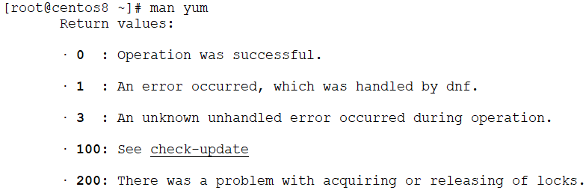
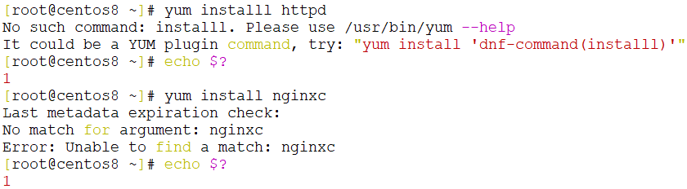
Bash shell dành 256 giá trị (1 byte) để lưu kết quả chạy lệnh 0 → thành công, 1-255 → lỗi → tùy người viết ra lệnh đó định nghĩa
Sai tùy chọn của lệnh
Không tìm thấy gói

Slide 55
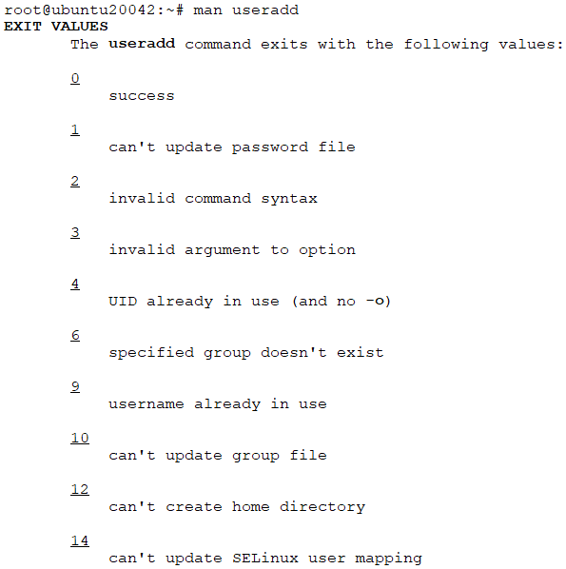
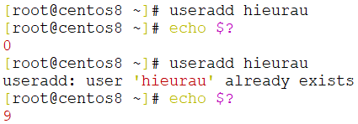

Slide 56
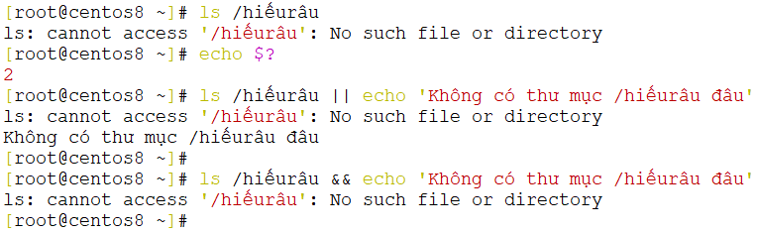
Dấu || thì ngược lại với && → lệnh sau chỉ chạy khi lệnh trước chạy bị lỗi (lệnh trước trả về giá trị khác 0)
Notes:
ls /hiếurâu
echo $?
ls /hiếurâu || echo 'Không có thư mục /hiếurâu đâu'
ls /hiếurâu && echo 'Không có thư mục /hiếurâu đâu'

Slide 57
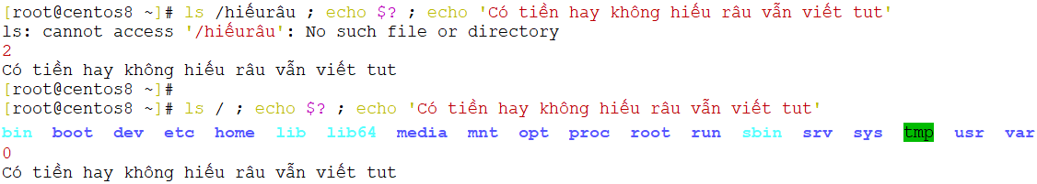
Dấu ; → lệnh sau chạy ầm ầm không quan tâm lệnh trước thành công hay lỗi
Notes:
ls /hiếurâu ; echo $? ; echo 'Có tiền hay không hiếu râu vẫn viết tut'
ls / ; echo $? ; echo 'Có tiền hay không hiếu râu vẫn viết tut'

Slide 58

1 lệnh hoặc 1 cọng dây chuyền lệnh nếu dài quá → người ta xài dấu \ rồi enter → xuống dòng mới gõ tiếp cho dễ nhìn nè
Hoặc gộp các tùy chọn lệnh lại
ls -alhi

Slide 59
5. Cài wordpress bằng bitnami

Slide 60
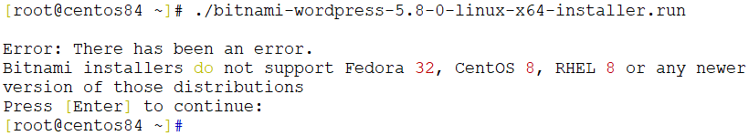

1. bitnami wordpress không cài được trên CentOS 8

Slide 61
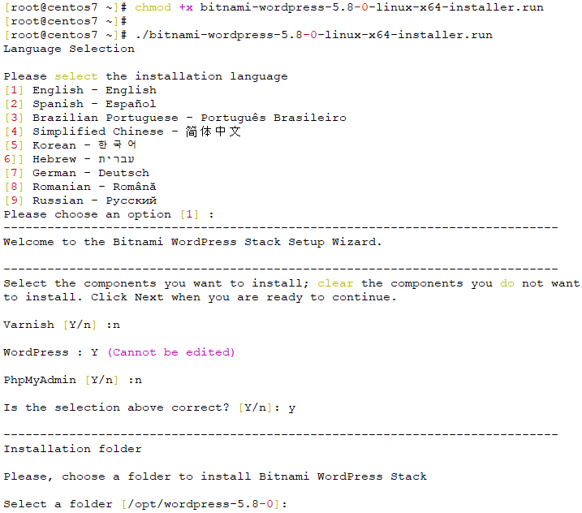
2. Cài bitnami wordpress trên CentOS 7 → kiểu bitnami hỏi mị trả lời

Slide 62

1
1

Slide 63

→ cần thì xem bitnami wordpress đã chạy chưa
Notes:
ss -plant | egrep '80|443|3306'

Slide 64

3. Thấy trang này là cài thành công
Notes:
-- trang quản trị wordpress admin
http://ip/wordpress/wp-admin
-- trang tin tức (các bài post) của wordpress
http://ip/wordpress

Slide 65

4. Cài bitnami wordpress tự động
Notes:
chmod +x bitnami-wordpress-5.8-0-linux-x64-installer.run
cat > params << EOF
mode=unattended
disable-components=varnish,phpmyadmin
prefix=/opt/wordpress-5.8-0
base_user=hieurau
base_password=1
smtp_enable=1
EOF
./bitnami-wordpress-5.8-0-linux-x64-installer.run --optionfile params

Slide 66

5. Xem các tùy chọn để khai báo cho cài tự động
Notes:
./bitnami-wordpress-5.8-0-linux-x64-installer.run --help

Slide 67

6. Lệnh quản lí bitnami wordpress
Notes:
/opt/wordpress-5.8-0/ctlscript.sh status
/opt/wordpress-5.8-0/ctlscript.sh --help

Slide 68

7. Học cách binami wordpress khai báo virtual host cho apache thì
Notes:
tree /opt/wordpress-5.8-0/apps/wordpress/conf

Slide 69

Cái lệnh gì thế (clgt) ???
Notes:
vim /opt/wordpress-5.8-0/use_wordpress

Slide 70

8. Cài bitnami wordpress trên Ubuntu 20.04.2
Cài trước gói libtinfo5 chứa thư viện libtinfo.so.5
để hổng bị lỗi này
Xem trong gói libtinfo5 có chứa những gì
Notes:
apt update && apt -y install libtinfo5
dpkg -L libtinfo5 | grep libtinfo.so.5

Slide 71
Khi tỉnh rượu lúc tàn canh, Giật mình, mình lại thương mình xót xa. Truyện Kiều – Nguyễn Du

Slide 72
Đoạn cuối cho 1 cuộc tình

Slide 73
Ban đầu tui định đưa nội dung như này lên các trang học online trong và ngoài nước để làm vài khóa học thương mại Nhưng sau cùng tui quyết định làm miễn phí cho mọi người và viết theo xì tai tự do (free style?), xì tin với nội dung ngắn gọn → giúp người mới bắt đầu dể hiểu → điều mà nội dung + hình thức học trang trọng không làm được và tui cũng thấy ngán mấy cái video xem xong mới biết chẳng có gì nhiều, mà lại hao mòn tuổi xanh.

Slide 74


Nếu bạn thấy tài liệu này có ích, hãy mua cho tui ly cà phê À mà tui hổng có uống café! Tui ăn trái cây hà! Tổ chức, cá nhân nào muốn giúp tui trả tiền điện mấy ngày viết tài liệu này, cho tui 1 hộp cơm, 1 kí trái cây hay 1 trái sầu riêng, 1 căn nhà Xin gửi vào đây Ngân hàng OCB số tài khoản: 0019 1000 1316 0002 Nguyễn Trung Hiếu Sự ủng hộ tài chính của các bạn giúp tui có cuộc sống tốt hơn và làm ra nhiều tài liệu hay ho hơn Nếu còn cảm hứng + sức khỏe tui sẽ viết khoảng 100 bài viết kỹ thuật như này

